Slide 1
Вопросы финансовой грамотности в государственной итоговой аттестации школьников по обществознанию
Лискова Татьяна Евгеньевна - руководитель комиссии по разработке контрольных измерительных материалов, используемых при проведении государственной итоговой аттестации по образовательным программам основного общего и среднего общего образования по обществознанию

Slide 2
Компетенции по финансовой грамотности в содержании КИМ ГИА по обществознанию
Единая рамка компетенций по финансовой грамотности | Кодификатор ОГЭ | Кодификатор ЕГЭ
Предметная область 1. Деньги и операции с ними. Сущность и функции денег. Платежи и покупки. Цены на товары и услуги. Иностранная валюта | 3.2. Товары и услуги 3.5. Обмен, торговля 3.8 Деньги 3.13. Банковские услуги, предоставляемые гражданам: депозит, кредит, платёжная карта, электронные деньги, денежный перевод, обмен валюты. Формы дистанционного банковского обслуживания: банкомат, мобильный банкинг, онлайн-банкинг | 2.4 Спрос, закон спроса, факторы, влияющие на формирование спроса. Предложение, закон предложения. Формирование рыночных цен. Равновесная цена. 2.6 Финансовый рынок. Банковская система. Центральный банк Российской Федерации, его задачи, функции и роль в банковской системе России. Финансовые институты
Предметная область 2. Планирование и управление личными финансами. Доходы и расходы семейного и личного бюджета. Финансовое планирование. Личные сбережения. Займы и кредиты | 3.9 Заработная плата и стимулирование труда 3.10 Социальная политика Российского государства 3.14 Экономические функции домохозяйства. Потребление домашних хозяйств. Семейный бюджет. Источники доходов и расходов семьи. Активы и пассивы. Личный финансовый план. Сбережения | 2.16 Рациональное экономическое поведение собственника, работника, потребителя, семьянина

Slide 3
Компетенции по финансовой грамотности в содержании КИМ ГИА по обществознанию
Единая рамка компетенций по финансовой грамотности | Кодификатор ОГЭ | Кодификатор ЕГЭ
Предметная область 3. Риск и доходность. Инвестирование. Страхование. Предпринимательство | 3.7 Предпринимательская деятельность | 2.8 Фондовый рынок, его инструменты. Акции, облигации и другие ценные бумаги
Предметная область 4. Финансовая среда. Права и обязанности пользователей финансовых услуг. Финансовые взаимоотношения с государством | 3.11 Налоги, уплачиваемые гражданами 6.13 Гражданские правоотношения. Права собственности. Права потребителей | 2.13 Налоговая система в Российской Федерации. Виды налогов. Функции налогов. Налоги, уплачиваемые предприятиями. 5.19. Права и обязанности налогоплательщиков. Юридическая ответственность за налоговые правонарушения 5.20. Способы защиты имущественных и неимущественных прав. Гражданские споры, порядок их рассмотрения

Slide 4
Типология заданий, проверяющих вопросы финансовой грамотности в КИМ ГИА по обществознанию
По форме ответа
(решения)
Задания
- с развёрнутым ответом;
-с кратким ответом
По характеру условия
- задания на поиск информации в тексте;
- задачи на анализ ситуации;
- задания со стимулом-изображением;
- задания на основе условно-графического или табличного представления результатов социологических исследований
По характеру вопросов (требований)
Задания, направленные на
- осознанное восприятие и точное / близкое к тексту воспроизведение содержания текста;
- преобразующее воспроизведение содержания текста;
- осуществление творческо-поисковой деятельности

Slide 5
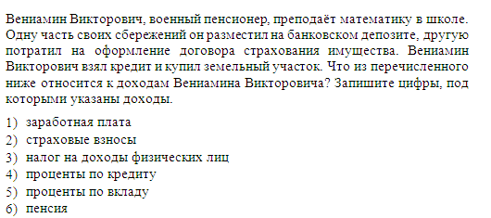
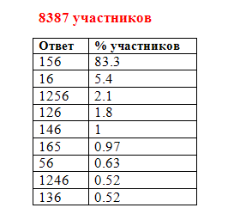
Пример задания с кратким ответом

Slide 6
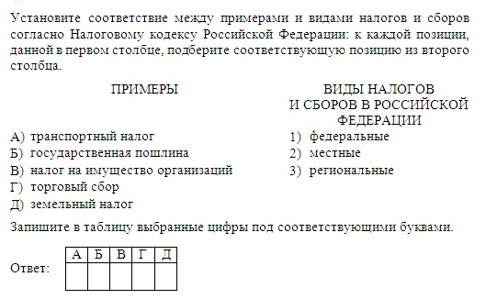
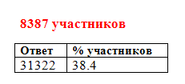
Пример задания с кратким ответом

Slide 7
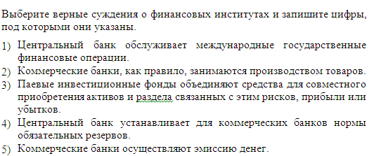
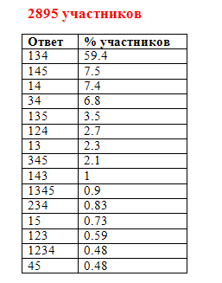
Пример задания с кратким ответом

Slide 8
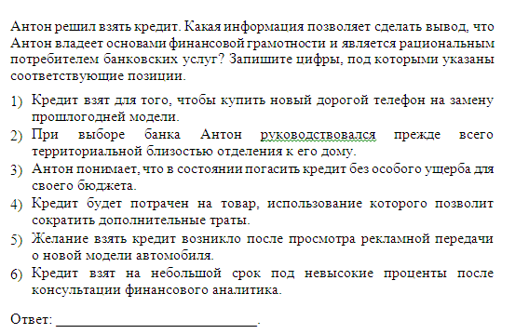
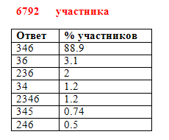
Пример задания с кратким ответом

Slide 9
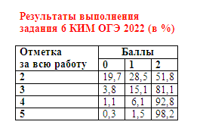
Примеры заданий с развёрнутым ответом

Slide 10
Примеры заданий с развёрнутым ответом

Slide 11
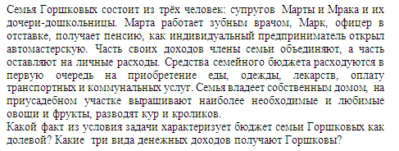
Примеры заданий с развёрнутым ответом

Slide 12
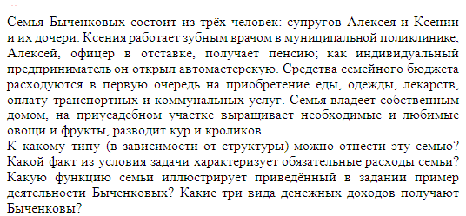
Пример задания с развёрнутым ответом

Slide 13
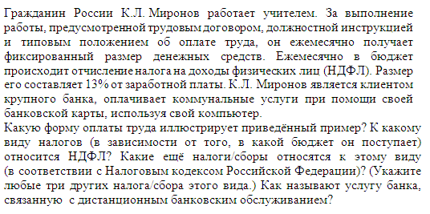
Пример задания с развёрнутым ответом

Slide 14
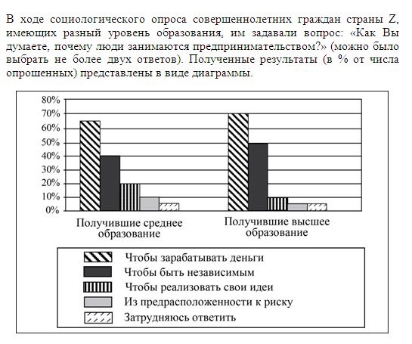
Пример задания с развёрнутым ответом

Slide 15
Пример задания с развёрнутым ответом

Slide 16
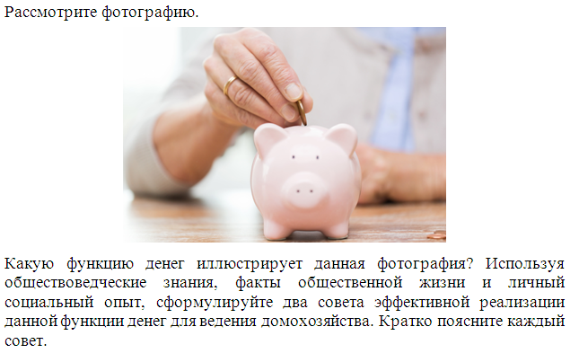
Пример задания с развёрнутым ответом

Slide 17
Типичные ошибки при выполнении заданий, , проверяющих вопросы финансовой грамотности в КИМ ГИА по обществознанию
1. Ошибки, вызванные недостаточным уровнем овладения универсальными учебными:
познавательными действиями (базовыми логическими действиями, базовыми исследовательскими действиями, действиями, необходимыми при работе с информацией);
коммуникативными действиями (воспринимать и формулировать суждения; выражать свою точку зрения в письменных текста);
регулятивными действиями (самоорганизации, самоконтроля).
2. Ошибки, вызванные дефицитом знаний:
банковские услуги, предоставляемые гражданам (депозит, кредит);
формы дистанционного банковского обслуживания;
формы оплаты труда;
семейный бюджет , его виды;
активы и пассивы;
налоги и их виды.

Slide 18
На сайте ФИПИ (www.fipi.ru)
Открытый банк заданий ОГЭ
Открытый банк заданий ЕГЭ
Задания для 6–9 классов по обществознанию для развития письменной речи

Slide 19
БЛАГОДАРЮ ЗА ВНИМАНИЕ!
www.fipi.ru fipi@fipi.ru

